Slide 1



Advent
„másként”
Somogyiné Asztalosné
Dr. Petik Krisztina Elekes Szende Dr. Papp Miklós
pszichológus pszichológus pap, morálteológus

Slide 2

Összezártság és nyitottság
Testi
dimenzió
Lelki, pszichés
kérdések
Vallási, spirituális
vonatkozások

Slide 3
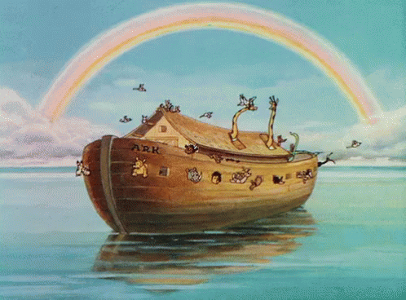
A testi dimenzió
A bezártság már mentett egyszer életet
Otthonaink Noé bárkái!
Még az állatok is kibírták. Pont mi ne kapnánk kegyelmet?

Slide 4

A testi dimenzió
De jó! … most nincs rohanás, lökdösődés
Aktívabb testmozgás!
Ápoltság = önbecsülés és a másik iránti tisztelet! (otthoni pongyola, borosta…)
Fokozottabban tiszteljük mindenki saját terét!
A böjt, a lemondás és a jótettek szolidaritás az istállóban születő Jézussal és a veszteséget elszenvedőkkel.
Integess a Napnak minden nap!

Slide 5

Lelki, pszichés kérdések
A fizikai bezártság megnyithat valami új felé
Kevesebb lehetőség az ünnepi külsőségekre – ez felszabadulás is!
A felszabadult időt mire használom? Gondoljuk végig!
Mit is akarok régóta elolvasni?
Milyen jó oldala lehet ennek a helyzetnek?
De jó, hogy nem kell annyi ajándékot venni - a karácsony misztériuma felé jobban figyelhetek!

Slide 6


Lelki, pszichés kérdések
A családtagok szíve dobogjon együtt is, de külön is
Saját ritmus, saját munka – engedjünk egymásnak teret
Legyenek közös családi események, étkezés, ima!
Tartsuk a kapcsolatot barátainkkal, rokonainkkal – ahogy lehet!
Figyelj azokra, akiknek nagyon nehéz a bezártság!

Slide 7
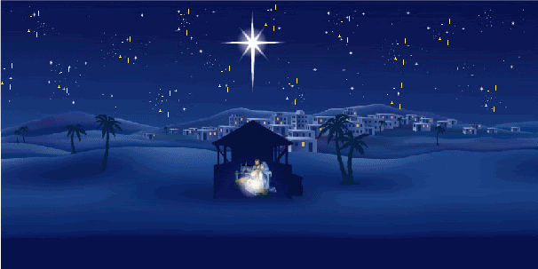
Vallási, spirituális vonatkozások
Túl megszokottá vált a karácsony nagy misztériuma!
Az első karácsony is „szokatlan” volt
Most szokatlan az advent is, több a szorongás – a szokásaink elvesztésével kapaszkodjunk erősebben a velünk lévő Istenbe
Advent lényege: nyitottság Isten szokatlanságaira
Egész életünk legyen nyitott Isten szokatlanságaira
Ne a formákhoz, hanem Krisztushoz legyünk közel!

Slide 8
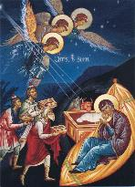
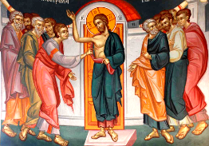
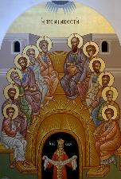
Vallási, spirituális vonatkozások
Jé, minden ünnepben van bezártság:
Karácsonykor a lakott világból a barlangba
A feltámadt Krisztus a félelemtől bezárkózott tanítványoknak jelent meg!
A Lélek zárt teremben, a zárt tanítványi körre szállt le.
Az összezártság valamitől elzár, valamire megnyit!

Slide 9


